Slide 1
Dospělost a zralost
Růžička Karel pro Depresivní společnost II.

Slide 2
Dospělost/Zralost jako sociální konstrukt
Notes:
- Definice dospělosti/zralosti se liší napříč obory, státy, společnostmi, jedná se o sociální konstrukt i pokud jde o to, dle kterých biologických znaků si vybereme pozorovat dospělost/zralost.
- Pro účely prezentace budu používat rovnítko mezi dospělostí a zralostí, ač se nejedná o jedno a to samé. Dospělost = dosažení určené hranice, zralost = získání určitých dovedností.

Slide 3
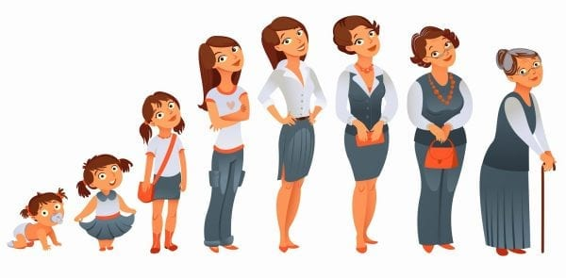
Z hlediska biologie
Notes:
- Dospělost po dosažení schopnosti se reprodukovat
- Dospělost po získání sekundárních pohlavních znaků (pohlavní dimorfismus, pozorovatelné tělesné znaky, začátek menstruačního cyklu, atd…)
- Podle biologické definice dospělost začíná počátkem puberty⁽¹⁾

Slide 4
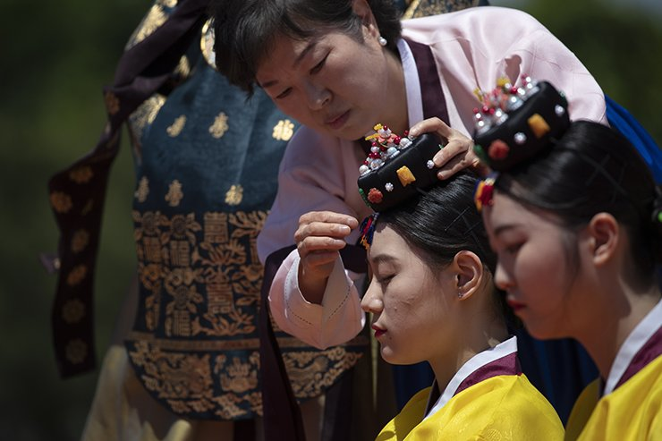
Z hlediska biologie
Notes:
- V minulosti se z dítěte stával rovnou dospělý (někdy provázeno i rituálem dosažení dospělosti (coming-of-age-ceremony))⁽²⁾
- V současnosti rozlišujeme i kategorie jako „adolescent, teenager“ atd => sociální konstrukt, rozlišení na biologickou x sociální dospělost

Slide 5
Legální dospělost
Notes:
- Hranice uznaná státem (liší se napříč státy)
- „Age of majority“ = hranice věku, kdy jsou jednotlivci z hlediska práva uznáni dospělými, získávají nad sebou práva a přijímají povinnosti, většinou 18 let, existuje zde ale spoustu výjimek v podobě jiné věkové hranice pro jiná práva ⁽³⁾

Slide 6
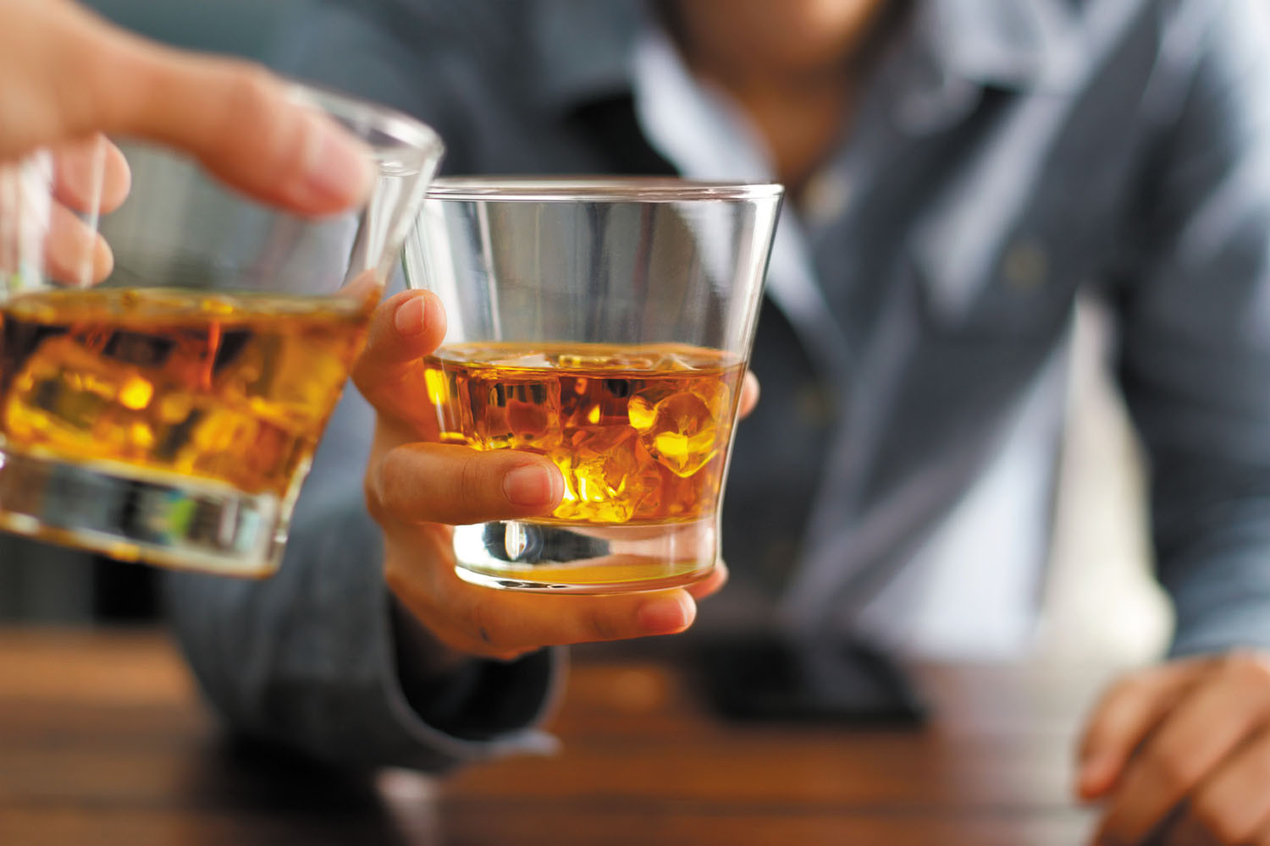
Legální dospělost
Notes:
- Těmito výjimkami jsou – právo řídit vozidla, právo pít alkohol, právo na pohlavní styk, právo volit, právo kouřit, právo hrát hazardní hry, právo kandidovat na prezidenta, aj.
- Existují výjimky pro dosažení statutu dospělosti skrze ekonomickou soběstačnost, svatbu, vojenskou službu, aj., jedná se ale o velmi specifické případy. ⁽⁴⁾
- Nejnižší „Age of majority“ je 14 let (Saudská Arábie, Irán, podmíněno fyzickým vývojem s horní hranicí 15 let), nejvyšší 21 let (Grenada, Singapur)

Slide 7
Psycho-sociální dospělost
Notes:
Schopnost jednat sociálně korektně v souladu se situací a časem, vědět, kdy a jak máme jednat ⁽⁵⁾
Některé teorie asociují dospělost s ujasněností, kam v životě směřujeme, spolu s pocitem naplněnosti v životě ⁽⁶⁾

Slide 8
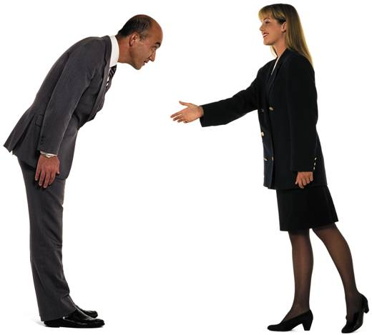
Psycho-sociální dospělost
Notes:
- Co považujeme za dospělé jednání se však striktně váže na socio-kulturní podmínky společnosti, ve které žijeme a není to tedy jednotné
- Dospělost = nejen schopnost umět se rozhodovat, ale také se váže s emočním, sociálním a morálním vývojem osobnosti ⁽⁷⁾

Slide 9
Nezralost ve společnosti
Notes:
- Jerome Bruner (1972) přirovnává období individuální nezralosti jako období her, kdy si mladí jedinci mohou vyzkoušet nové věci za dozoru starších a bez závažnějších následků, toto přirovnání se ale váže silně k podmínkám, že nějaký dozor je (například situace ve škole) a že následky skutečně nejsou vážné. V dnešní době se promítá do období dospívání v souladu s tímto přirovnáním i zvýšený tlak na mladistvé pro získání potřebných dovedností pro fungování v současném světě ⁽⁸⁾ => možná potřeba vzniku adolescence?

Slide 10
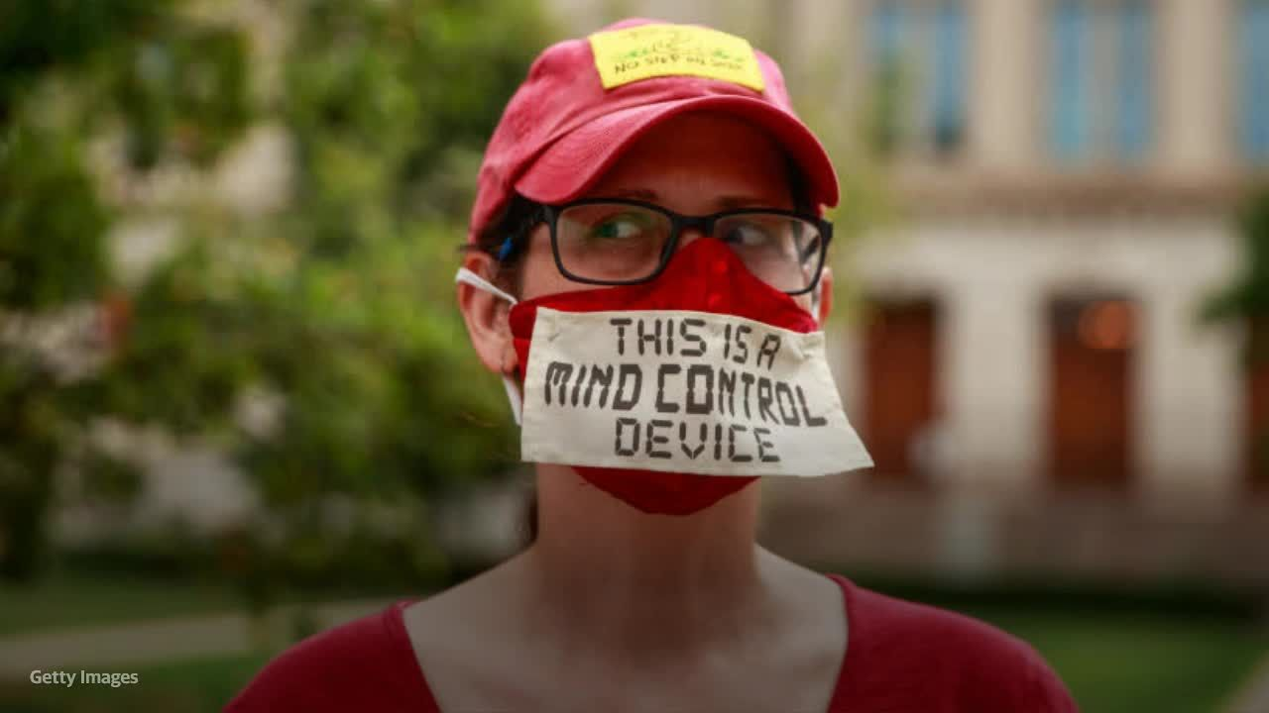
Nezralost ve společnosti
Notes:
Dětinská společnost (Petrusek, 2006) ⁽⁹⁾ – Společnost, ve které převažuje zábava, radost bez hranic, odmítání převzetí odpovědnosti, potřeba neustálého „hluku“ a strach z ticha, odmítání uchopit cokoliv intelektuálně
- Nezralost jako taková = opak toho, co je považováno za dospělé. Jde o neschopnost samostatného jednání, utíkání od problému, vyhýbání se řešení, odmítání převzetí odpovědnosti a cílení na krátkodobé uspokojení oproti dlouhodobějším odměnám.

Slide 11
Zdroje
⁽¹⁾ - Thomas Edward McNamara (2004, str. 262-263). Evolution, Culture, and Consciousness: The Discovery of the Preconscious Mind. University Press of America. ISBN 0-7618-2765-X. Retrieved December 11, 2018.
⁽²⁾ - Maranz Henig, Robin (srpen, 2010, str. 10). "What Is It About 20-Somethings?"New York Times. Retrieved 2010-09-24.
⁽³⁾ - Cornick, Matthew S. (1995, str. 229). Practical Guide to Family Law Cengage Learning. ISBN 978-0-314-04451-8.
⁽⁴⁾ - Nizipli, Sahra (duben, 2020). "Emancipation of minors„ Legal Information Institute.
⁽⁵⁾ - Wechsler, David (duben, 1950, str. 45-50). "Intellectual Development and Psychological Maturity". Child Development. 21 (1) doi:10.2307/1126418
⁽⁶⁾ - Adler, Nancy (listopad 1997). "Purpose in Life„ Psychosocial workgroup. MacArthur. Retrieved 2011-11-03.
⁽⁷⁾ - Johnson Ph.D, M.P.H, M.D., Ph.D, Giedd, M.D, Sara B, Robert W, Jay N. (2009, str. 216-221). "Adolescent Maturity and the Brain: The Promise and Pitfalls of Neuroscience Research in Adolescent Health Policy„ Journal of Adolescent Health. 45 (3). doi:10.1016/j.jadohealth.2009.05.016
⁽⁸⁾ - Bruner, Jerome S. (leden, 1972, str. 687-708). "Nature and uses of immaturity". American Psychologist. 27 (8). doi:10.1037/h0033144
⁽⁹⁾ – Petrusek, Miloslav (2006). Společnosti pozdní doby. 1. vyd. Praha: Sociologické nakladatelství.
Notes:
- Chybí zdroje obrázků => pro účely semináře snad toto nebude představovat přílišný problém

Slide 12
Děkuji za pozornost

